Slide 1
„RegioSecale- Neue Roggenprodukte mit maßgeschneiderten Eigenschaften für neue Käuferschichten“
Bäckerei & Konditorei Hatscher GmbH & Co.KG

Slide 2
Projektidee
„RegioSecale- Neue Roggenprodukte mit maßgeschneiderten Eigenschaften für neue Käuferschichten“

Slide 3
Projektziel
1.) Geschmack, Textur, Rezeptur:
Ziel ist ein softes Kleingebäck mit wenig Säure. Die Krume soll eine helle Farbe aufweisen. Die Deklaration der Zutaten soll den Erwartungen der Kunden an ein typisches Kleingebäck von einem Handwerksbäcker entsprechen.

Slide 4
Projektziel
2.) Angepasste Darreichungsformen:
Für den Verbraucher soll ein hoher Grad an Convenience zum Kauf anregen.

Slide 5
Projektziel
3.) Inhaltsstoffe:
Optimierung der ernährungsphysiologischen Eigenschaften durch pflanzliche Zusätze mit positiven gesundheitlichen Eigenschaften.

Slide 6
Projektziel
4.) Verbraucher:
Nachweis der verbesserten Verbraucher-akzeptanz in der Zielgruppe der 10- 30 Jährigen.

Slide 7
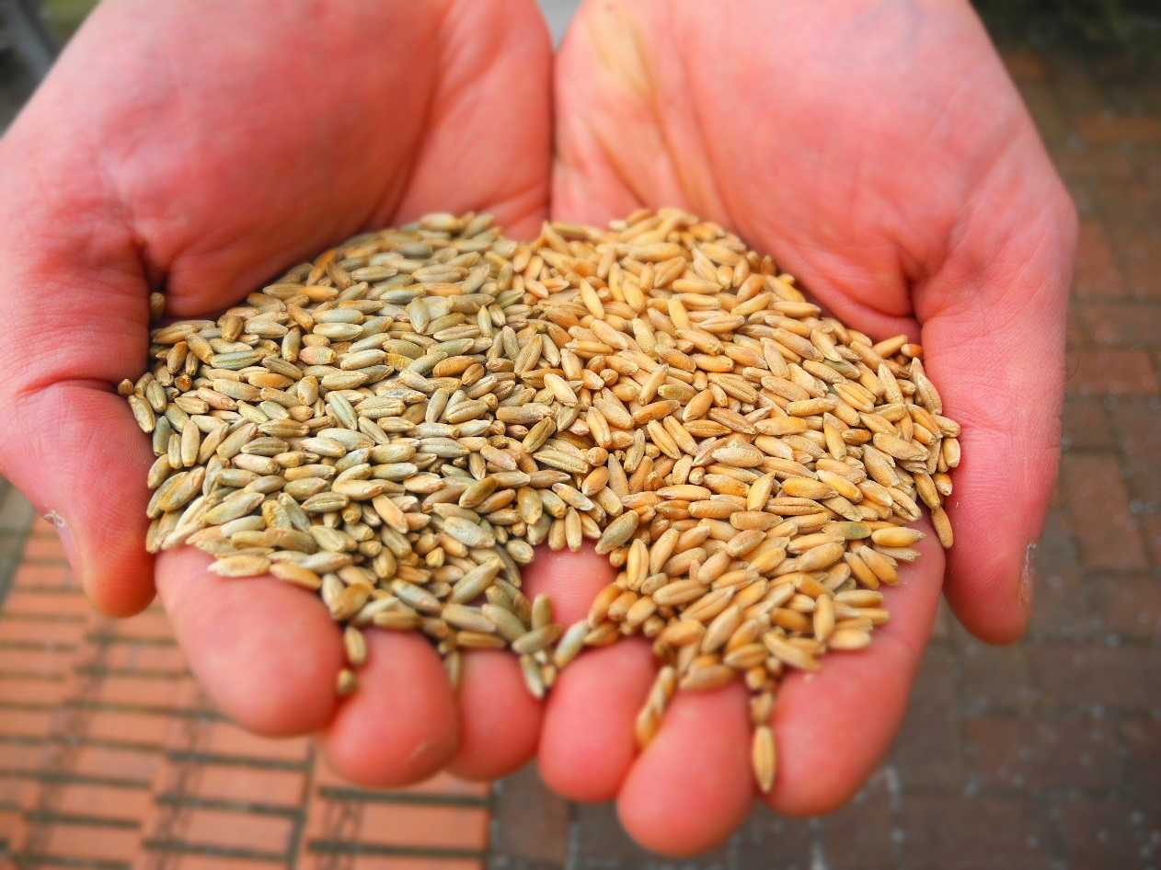
Auswahl geeigneter Roggensorten
Umsetzung

Slide 8
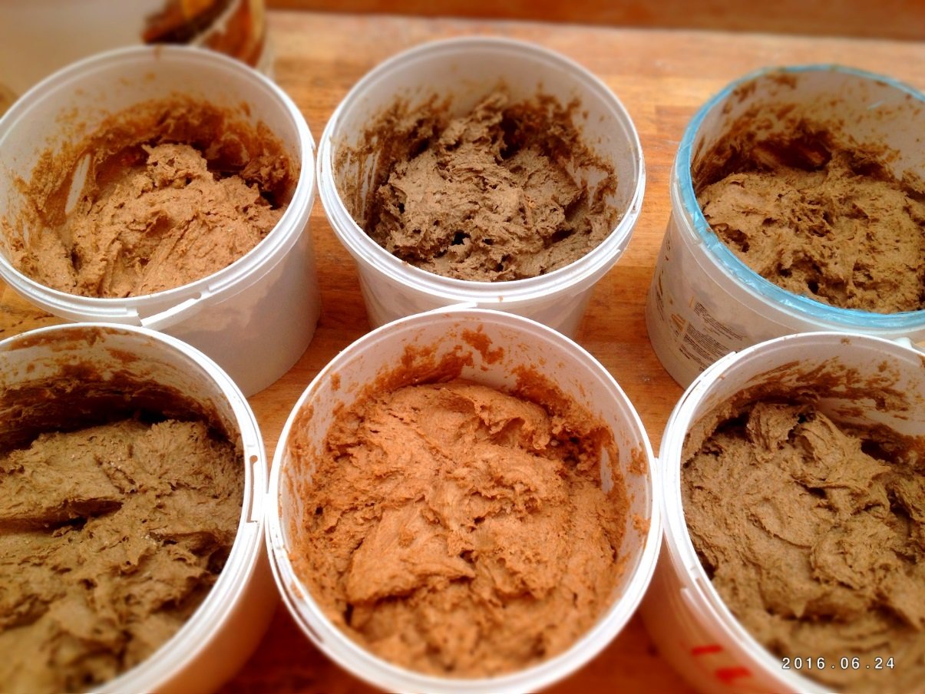
Auswahl geeigneter Roggensorten
Umsetzung

Slide 9
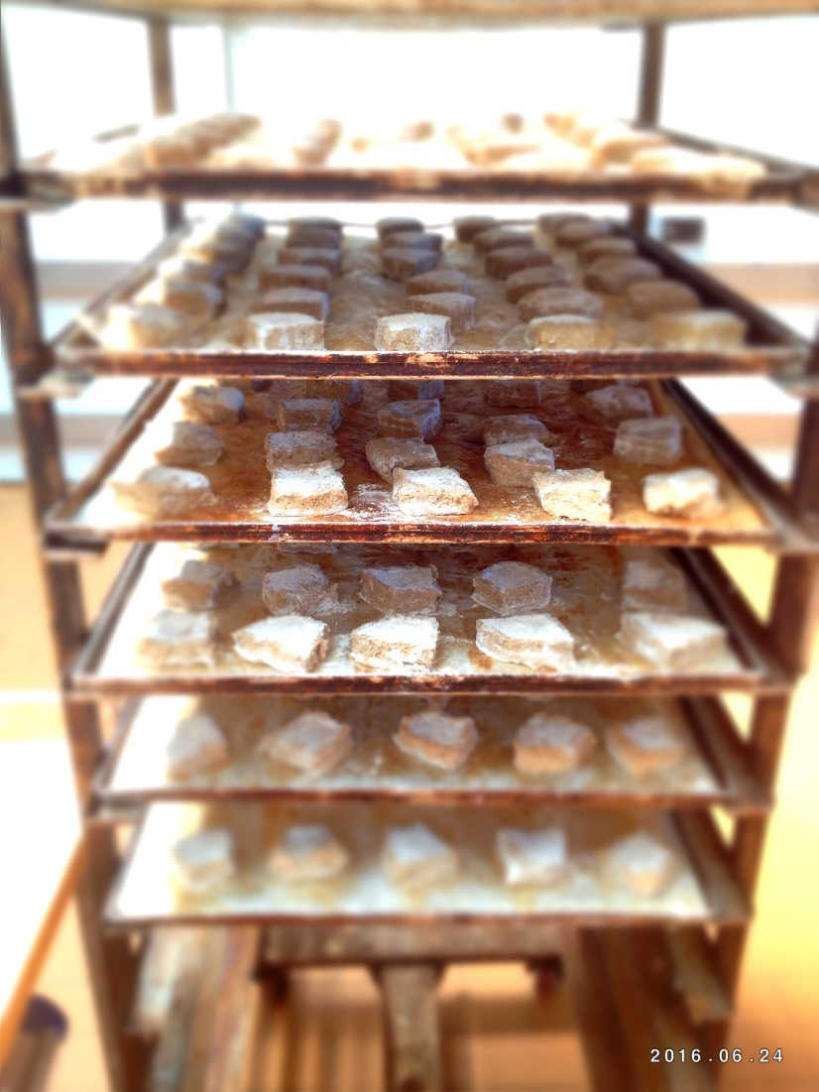
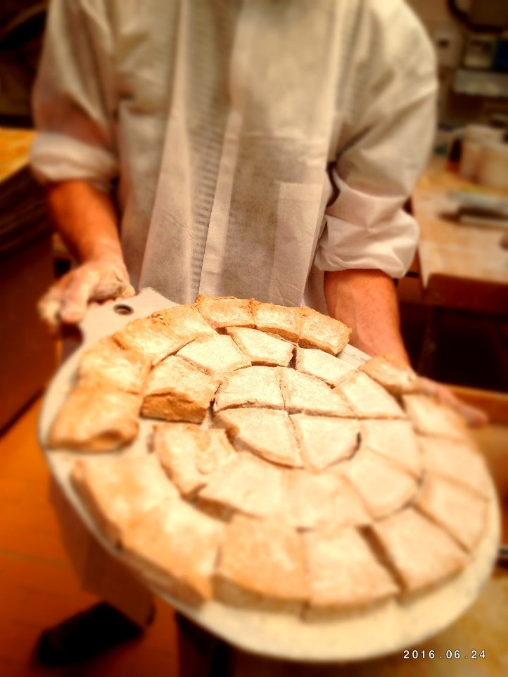
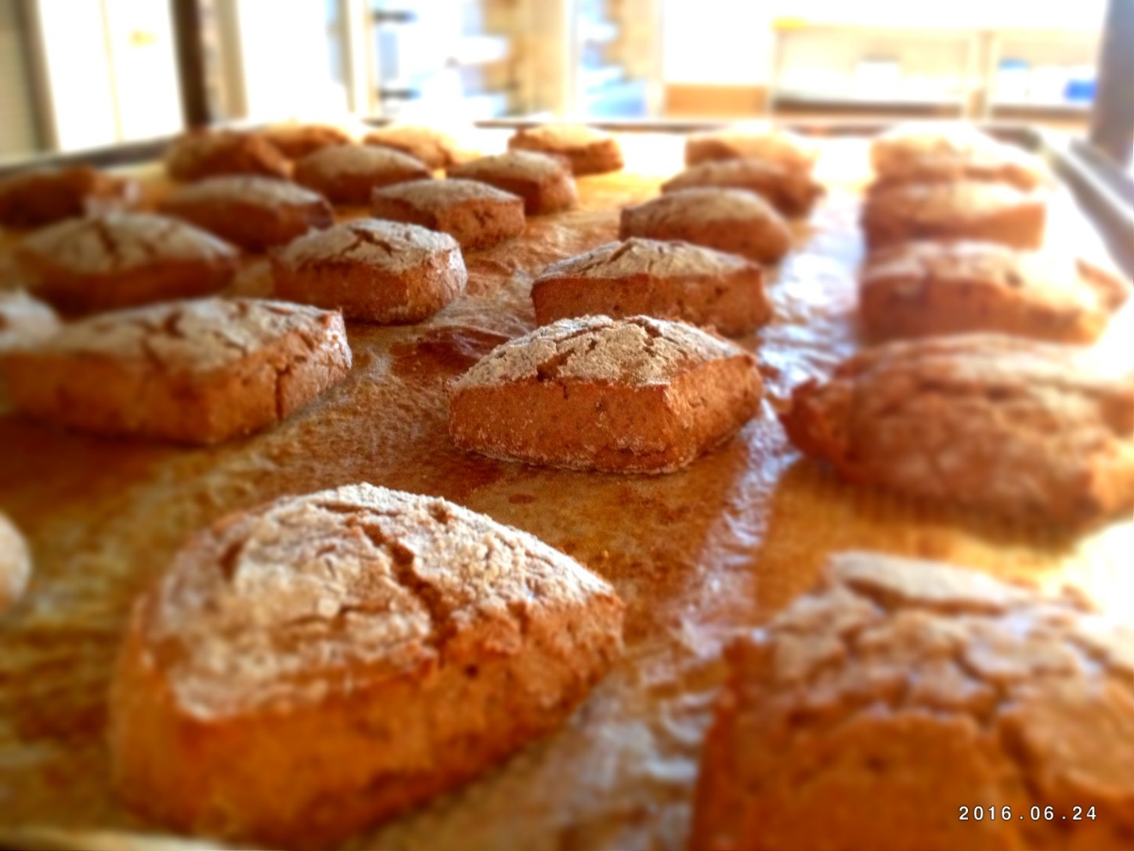
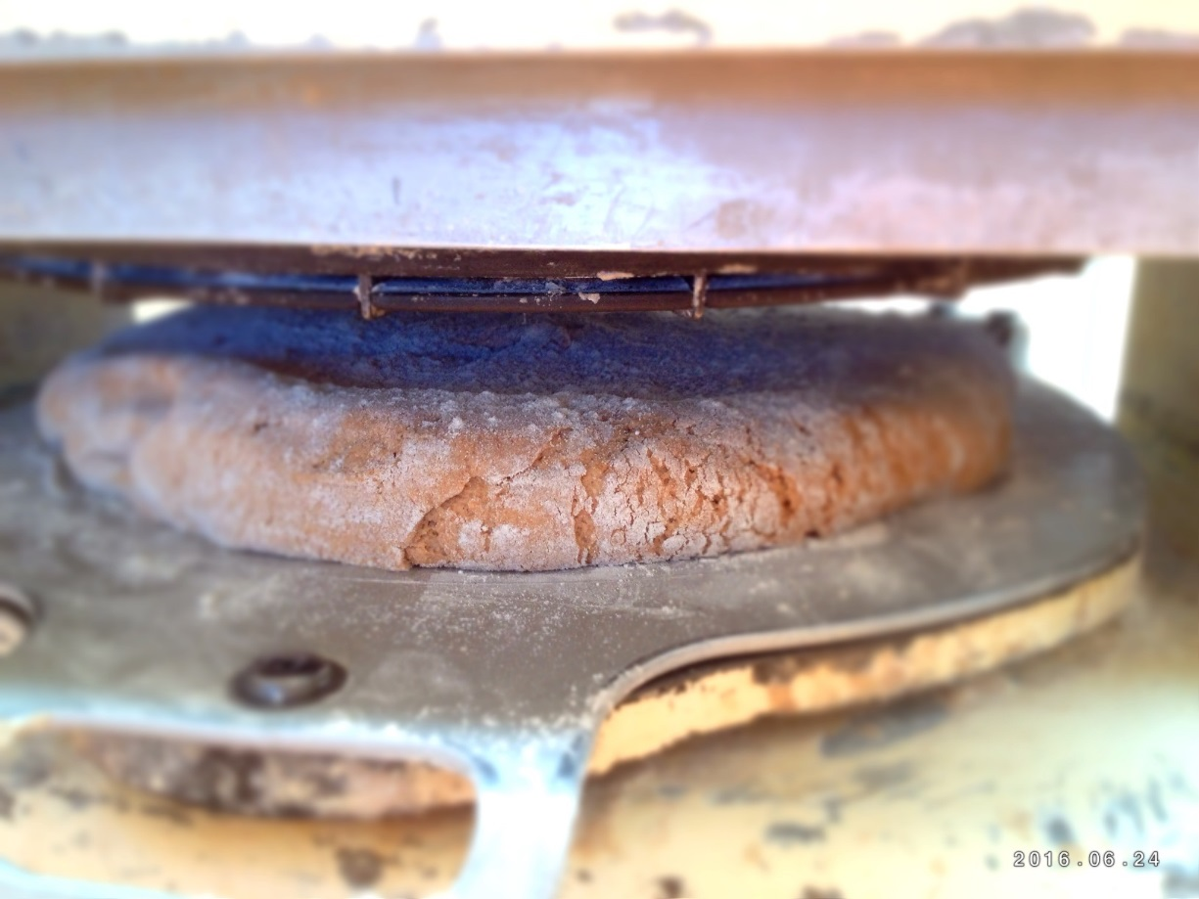
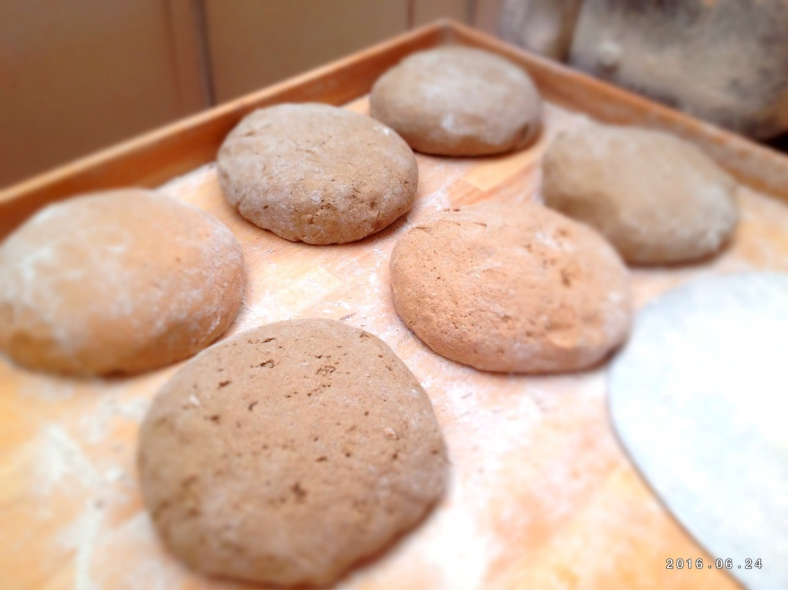
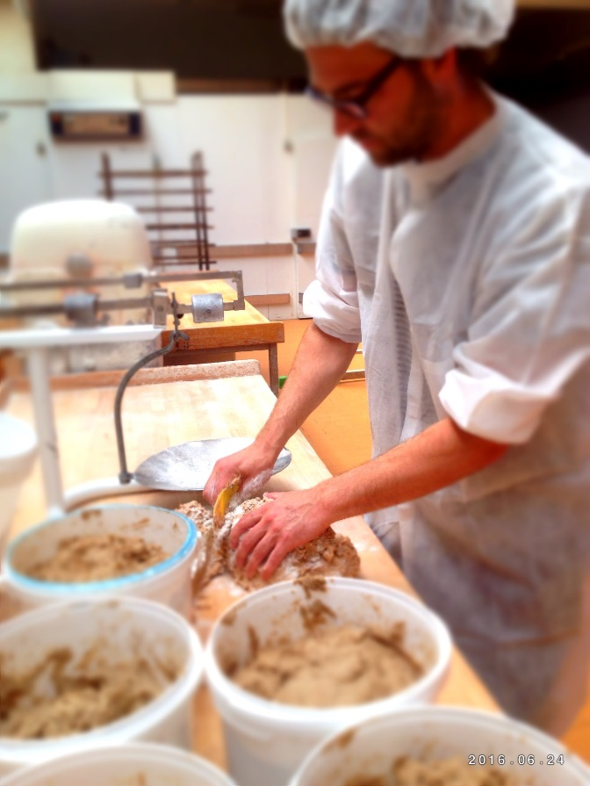
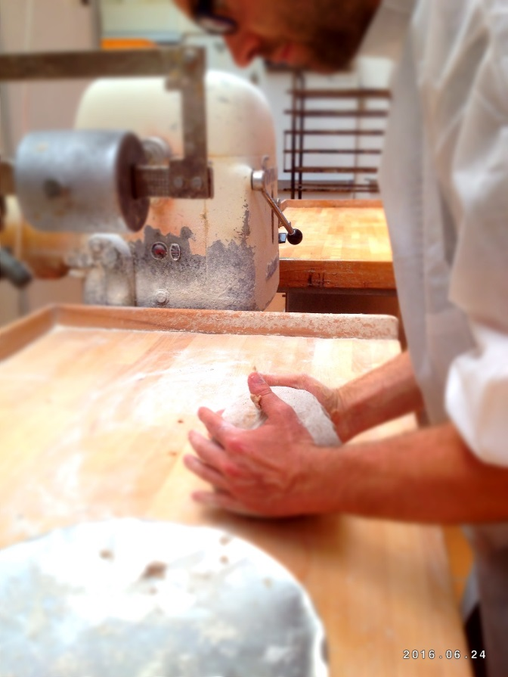
Auswahl geeigneter Roggensorten
Umsetzung

Slide 10
Entwicklung einer Technologie zur Enzyminaktivierung
Umsetzung
- chloroplastische Polyphenoloxidase (PPO)

Slide 11
Entwicklung einer Technologie zur Enzyminaktivierung
Umsetzung

Slide 12
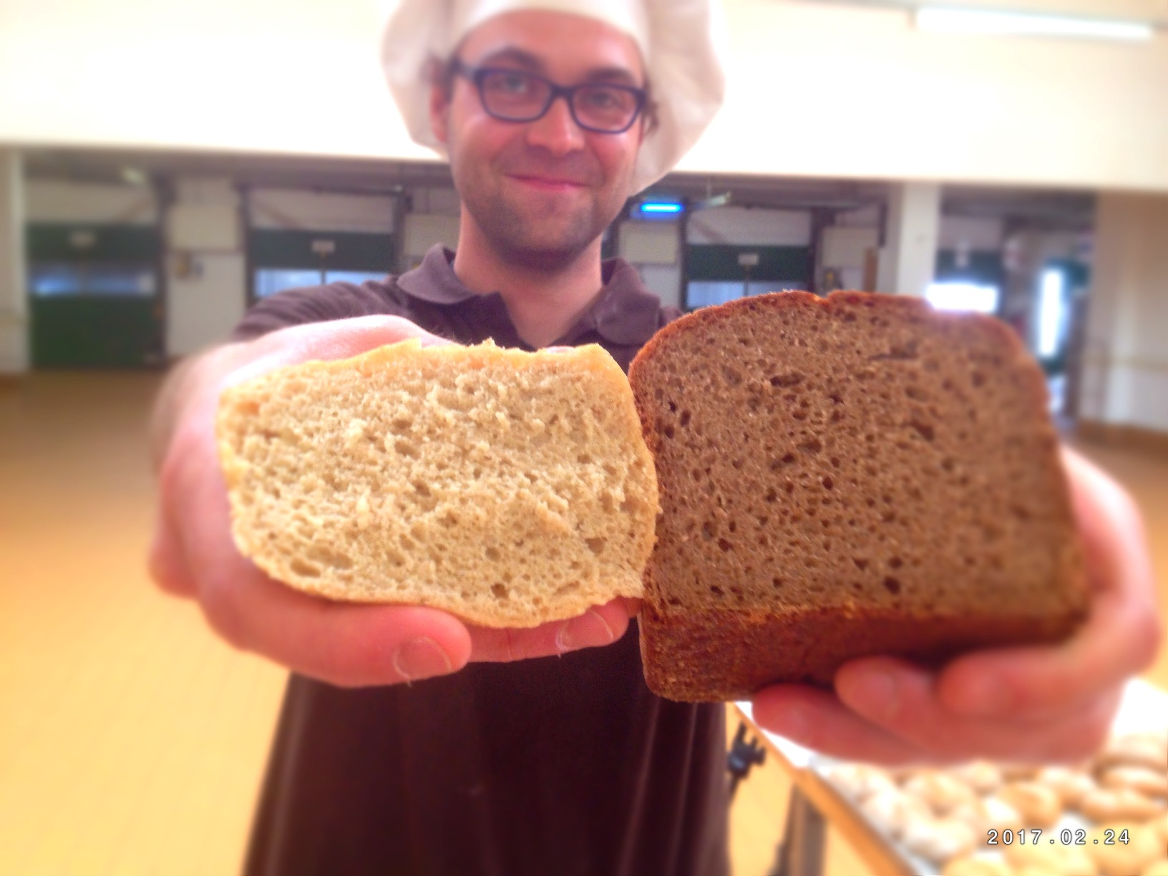
Entwicklung einer Technologie zur Enzyminaktivierung
Umsetzung

Slide 13
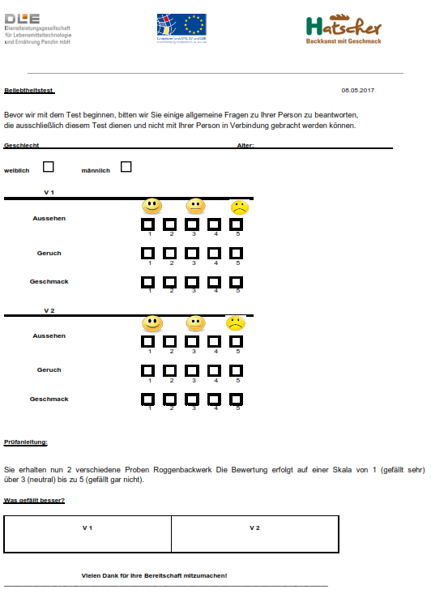
Überprüfung aller Entwicklungsschritte mittels sensorischer Untersuchungsmethoden.
Umsetzung

Slide 14
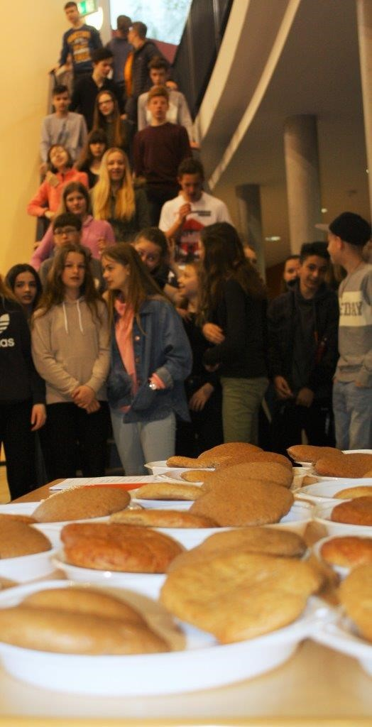
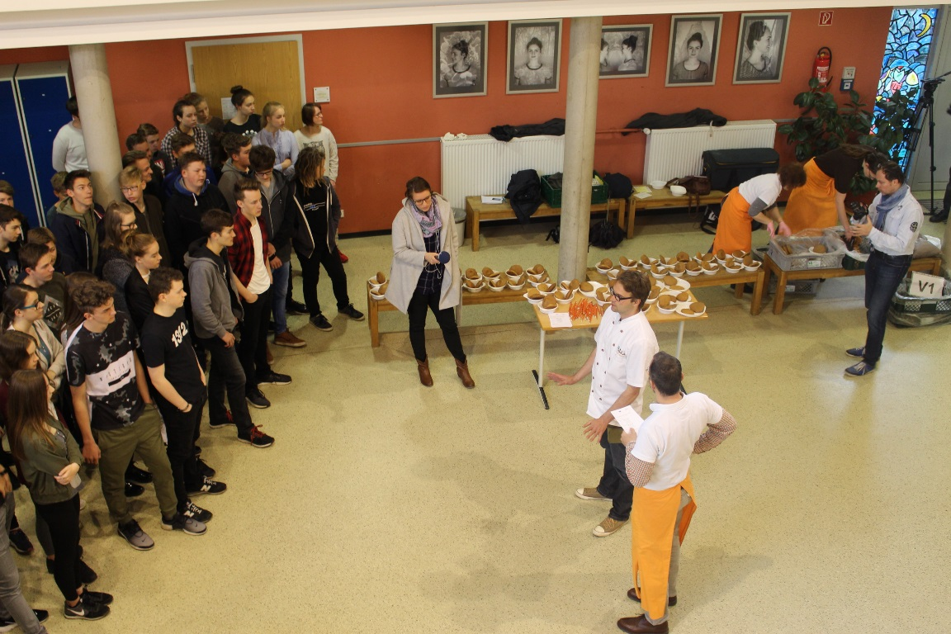
Überprüfung aller Entwicklungsschritte mittels sensorischer Untersuchungsmethoden.
Umsetzung

Slide 15
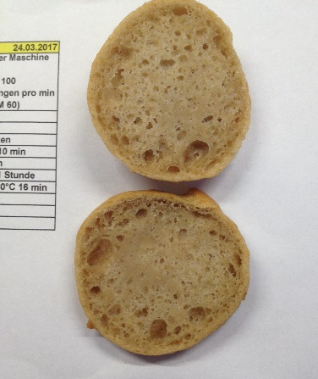
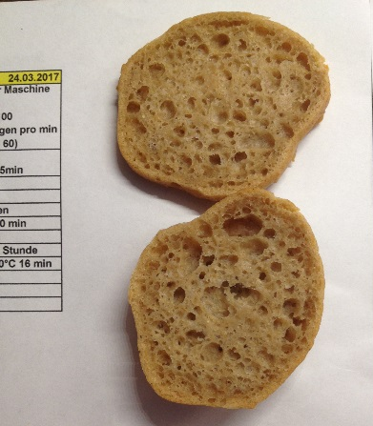
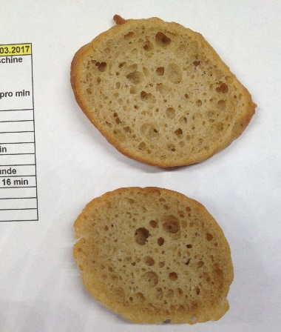
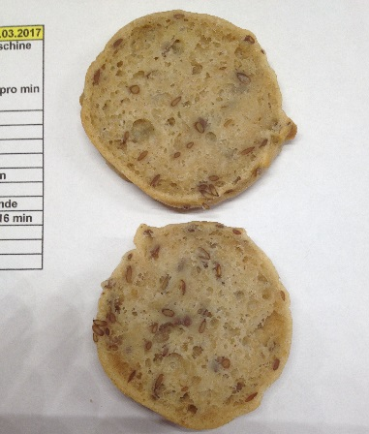
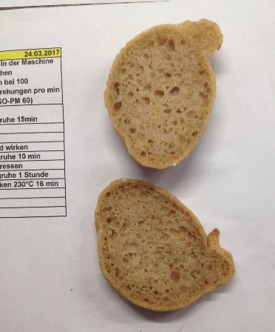
Vielen Dank für Ihre Aufmerksamkeit!

